Slide 1


Pseudocódigo Profº. Tarik Ponciano

Slide 2
Links da Disciplina
Discord: https://discord.gg/wt5CVZZWJs
Drive: tiny.cc/DrivedaTurma1
Github: https://github.com/TarikPonciano/Programador-de-Sistema-SENAC

Slide 3
Definição
Um algoritmo pode ser expresso em diferentes formatos, tais como: um texto que especifique um conjunto de passos sequenciais em uma lista com tarefas ordenada; um fluxograma; uma aproximação à linguagem de programação.
Por ser extremamente genérico (escrita do algoritmo), não há uma regra que determine qual estilo usar, esse conceito se afasta das linguagens de programação. Buscando aproximar esse conceito genérico de algoritmo e de linguagem de programação, foi proposto o PSEUDOCÓDIGO.

Slide 4
Componentes
Nome do algoritmo;
Declaração de variável;
Início e fim de execuções;
Captura e exibição de informações;
Estrutura de repetição e condicional;
Funções/métodos e argumentos;

Slide 5
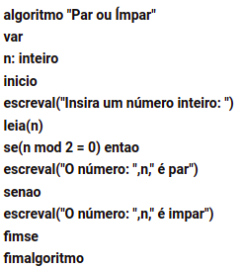
Exemplo

Slide 6
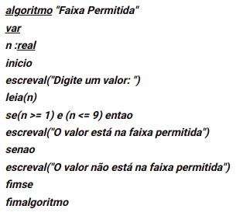
Exemplo

Slide 7
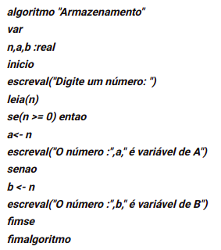
Exemplo

Slide 8
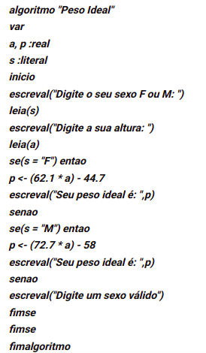
Exemplo

Slide 9
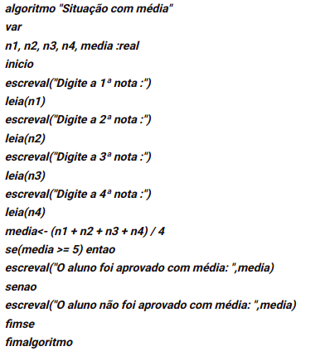
Exemplo

Slide 10
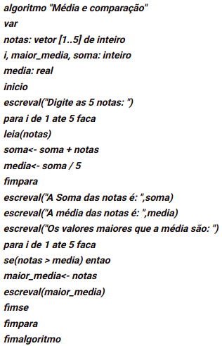
Exemplo

Slide 11
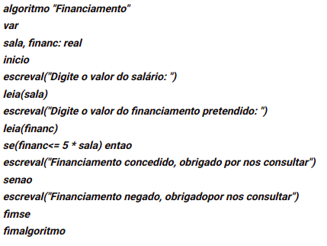
Exemplo

Slide 12
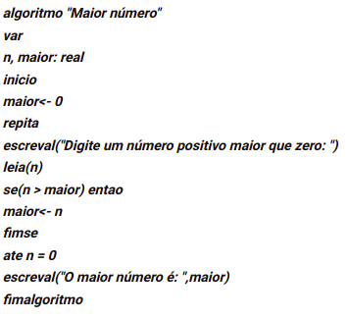
Exemplo

Slide 13
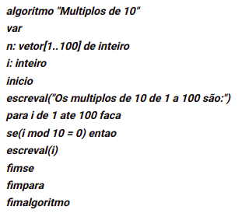
Exemplo

Slide 14
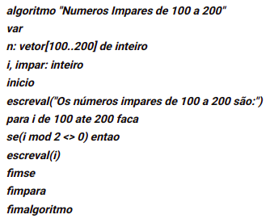
Exemplo

Slide 15
Exercícios
01) Fazer um programa que imprima a média aritmética dos números 8,9 e 7. A média dos números 4, 5 e 6. A soma das duas médias. A media das medias.
02) Ler um ano de nascimento e ano atual. Imprimir a idade da pessoa. Se a idade for maior ou igual a 18 leia o nome da pessoa e imprima o nome digitado e uma mensagem informando que sua entrada é permitida. (Ex: Fulano, sua entrada foi permitida.)

Slide 16
Exercícios
03) Solicitar salário, prestação. Se prestação for maior que 20% do salário, imprimir : Empréstimo não pode ser concedido. Senão imprimir Empréstimo pode ser concedido.
04) Determinar o fatorial de 6, 5, 4. Determinar valores a partir da operação de potenciação.

Slide 17
Exercícios
05) Informar um número e imprimir se é par ou ímpar.
06) Ler 1 número. Se positivo, imprimir raiz quadrada senão o quadrado do número.
07) Ler um número e imprimir igual a 20, menor que 20, maior que 20.
08) Crie um algoritmo que receba 3 números e informe qual o maior entre eles.

Slide 18
Exercícios
09) Faça um algoritmo que leia dois números nas variáveis NumA e NumB, nessa ordem, e imprima em ordem inversa, isto é, se os dados lidos forem NumA = 5 e NumB = 9, por exemplo, devem ser impressos na ordem NumA = 9 e NumB = 5.
10) Faça um algoritmo que leia dois números e indique se são iguais ou se são diferentes. Mostre o maior e o menor (nesta sequência).

Slide 19
obrigado!

Slide 20
Referências
https://docente.ifrn.edu.br/nickersonferreira/disciplinas/fundamentos-de-logica-e-algoritmos-1o-ano-info/lista-de-exercicios-pseudo-codigo/view

